Slide 1
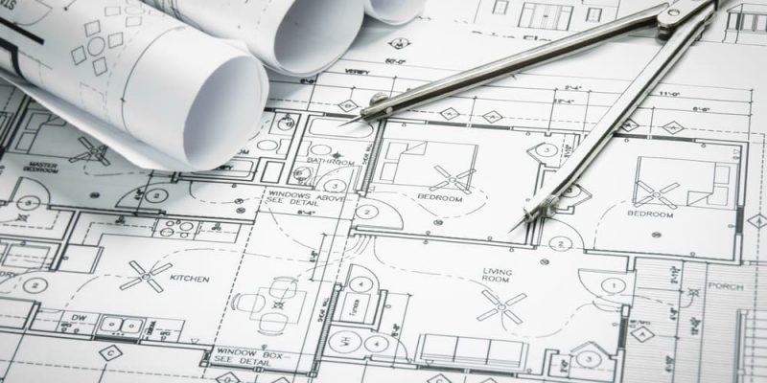
Creative Scale Architecture

Slide 2
Transforma tus proyectos
Las personas adultas requieren la elaboración de planos y dibujos a escala para sus proyectos o tramites.

Slide 3
Nuestra Solución
Plataforma de pedidos de planos y dibujos a escala en línea, diseñada para personas mayores.

Slide 4
Características Destacadas
Personalización, amplia biblioteca de recursos y herramientas innovadoras y intuitivas para pedir diseños impresionantes.

Slide 5
Resultados que te convenientes
Proyectos mejorados, bocetos, grupos de profesionales y/o alumnos a su disposición.

Slide 6
Colaboración con Instituciones superiores
Colaboramos con instituciones educativas superiores para ofrecer trabajo.

Slide 7
Proceso Sencillo
Explora, personaliza, realiza el pedido y recibe bocetos, planos y dibujos a escala perfectos.

Slide 8
Voces de Estudiantes
Escucha cómo nuestros usuarios han transformado sus proyectos con nuestra plataforma.

Slide 9
Elige tu Plan
Planes flexibles que se adaptan a tus necesidades y presupuesto.

Slide 10
Únete a la Revolución
Regístrate hoy y accede a la creatividad y precisión en tus proyectos.

Slide 11

Contáctanos
Encuéntranos en:
Pagina web: pegasus-v2.tk/creativescale-architecture

